Slide 1
11. teden (1. 6. – 5. . 2020) KEMIJA www.evedez.si
Osmošolci, pozdravljeni!
Ker ste 8. a in b pri različni učni snovi, glej zaposlitev pri svojem razredu. Ne pozabi poslati opravljenega dela!
Lepo se imejte, ostanite zdravi!

Slide 2
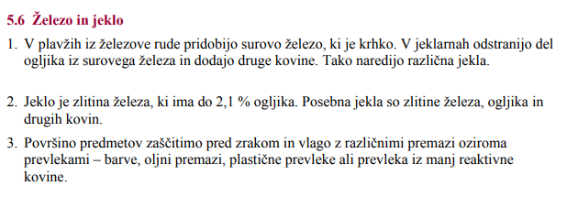
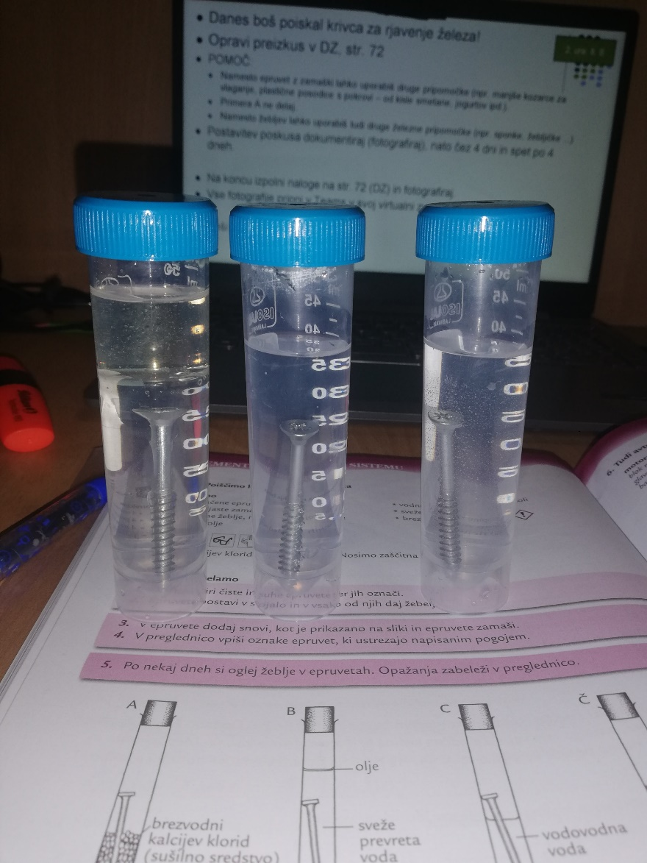
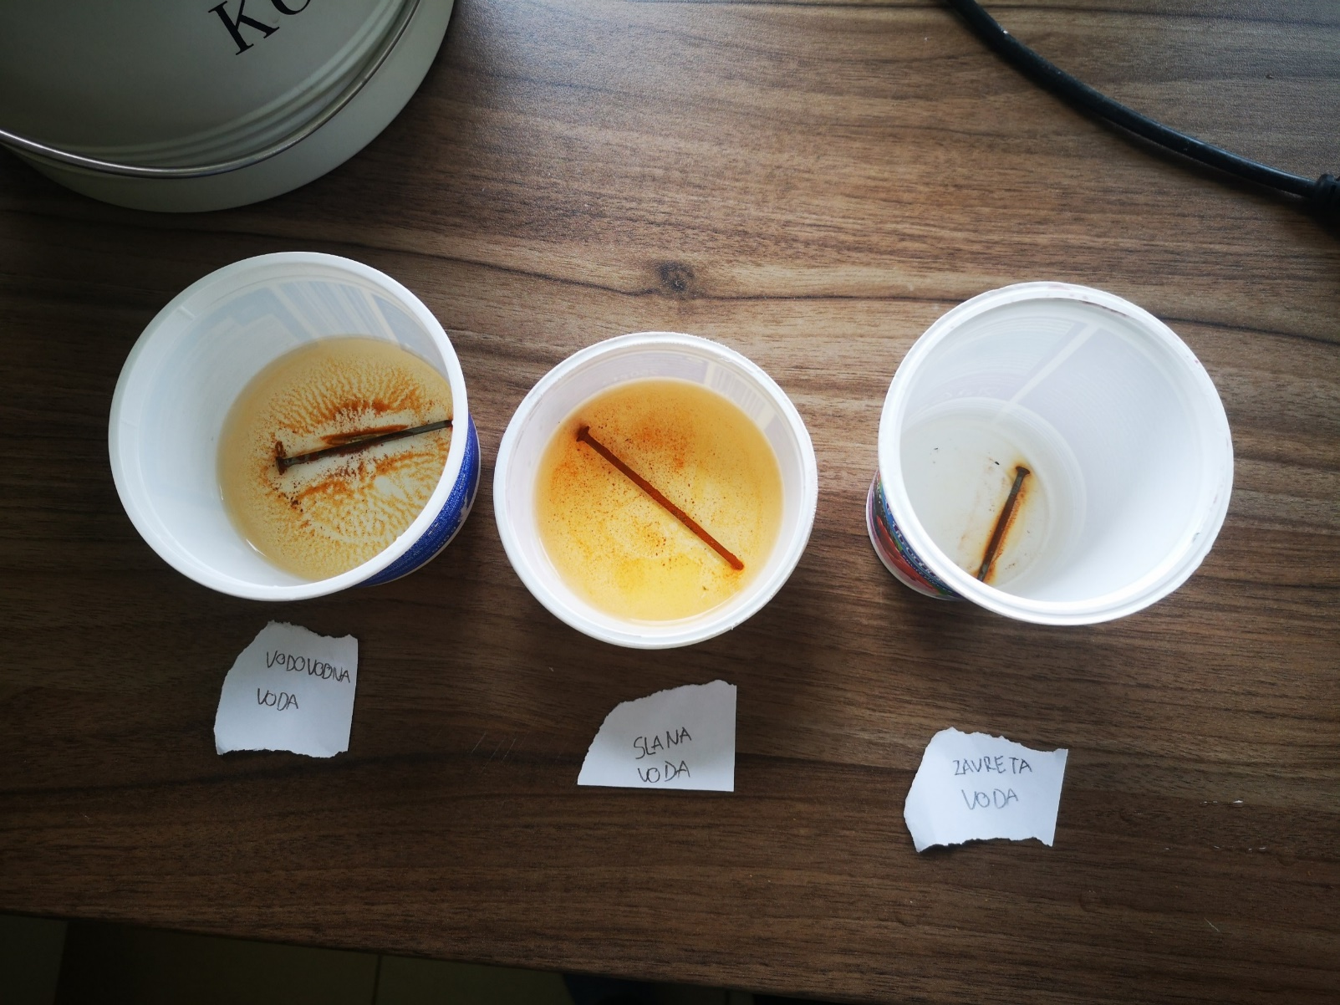
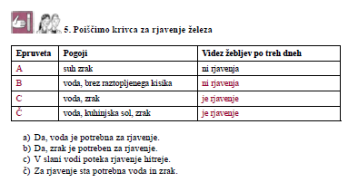
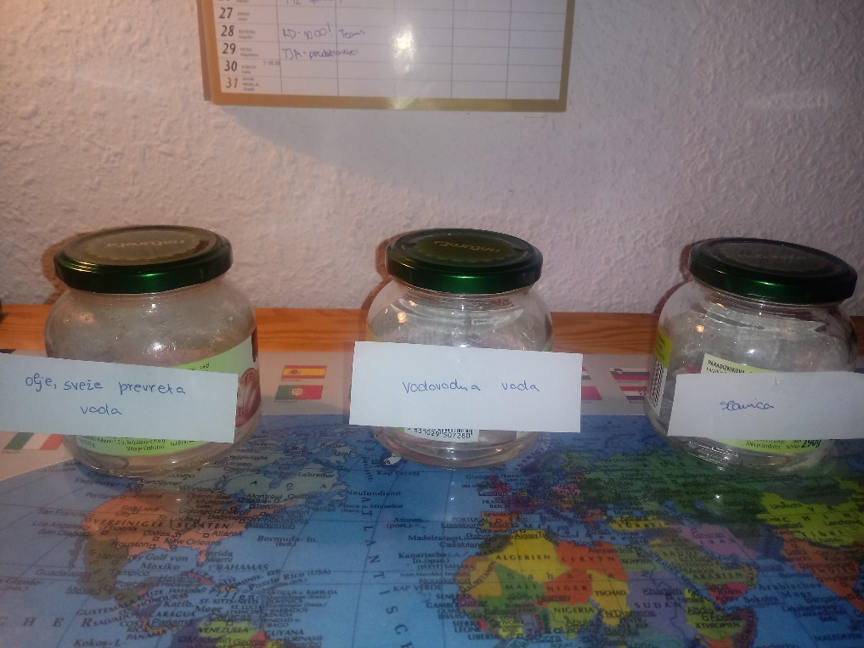
Preveri svoje odgovore s pomočjo rešitev. Dopolni ali popravi svoje zapise.
U, str. 109
Čestitam vsem tistim, ki ste se poskusa lotili in mi tudi poslali svoje ugotovitve, potek dela.
DZ, str. 72

Slide 3
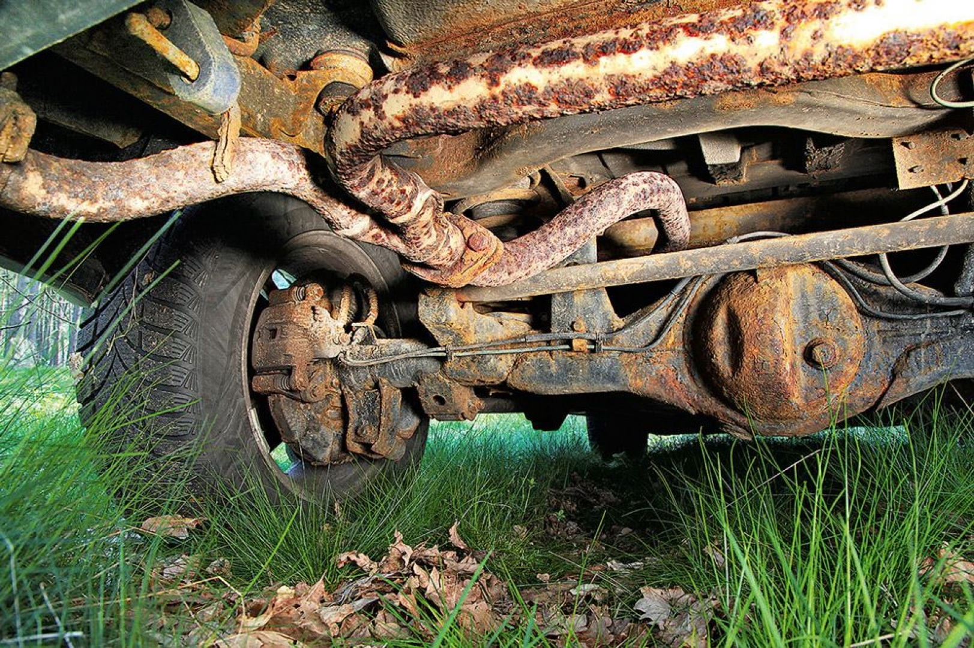
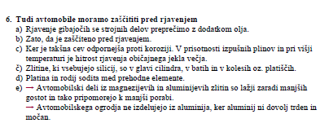
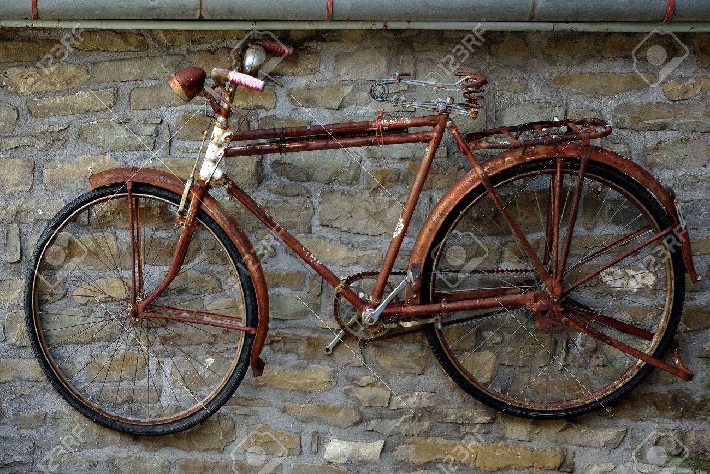
DZ, str. 73

Slide 4
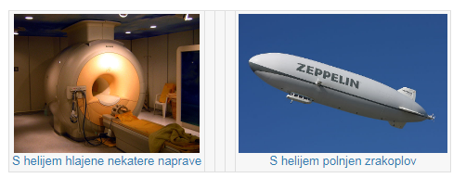
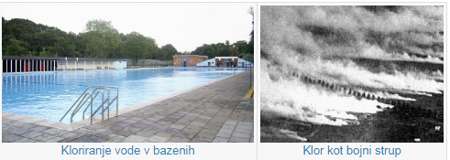
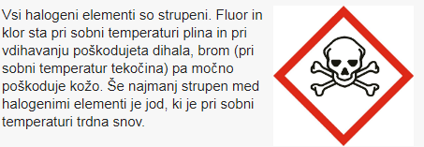
HALOGENI IN ŽLAHTNI PLINI
Dokončaj prejšnje eksperimentalno delo po navodilih prejšnjega tedna.
Preberi učno snov v učbeniku, str. 110 – 113.
V zvezek prepiši besedilo NA KRATKO
Reši naloge v U, str. 113.
Reši naloge v DZ: str 75/nal.3
str. 76/nal.4
1. URA: 8.b
Magnetna resonanca: slikanje mehkih tkih
Slikaj zapis v zvezku in ga pošlji po elektronski pošti ali prilepi v svoj virtualni zvezek, Teams (javi v klepet).

Slide 5
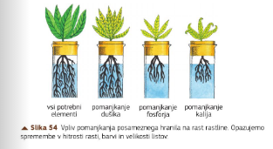
IZBRANI ELEMENTI
1. URA: 8.A
Preberi učno snov v učbeniku, str. 114 – 116.
Reši naloge v učbeniku, str. 116.
Reši naloge v DZ, str. 76 (brez 1č, 1d), 77, 78 (pomagaj si s spletom).
8.a: v petek te čaka spletni kviz v Teams ...

